Slide 1
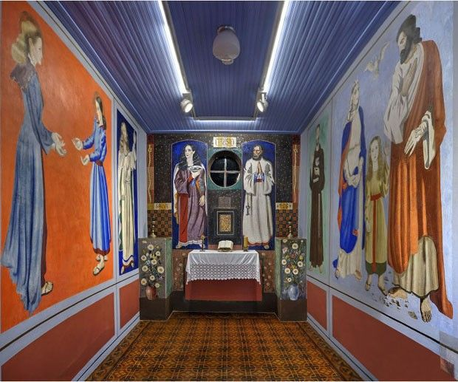
UNIVERSIDADE DE SÃO PAULO
Faculdade de Filosofia, Ciências e Letras de Ribeirão Preto
Metodologia do Ensino de História e Geografia
Espaços Não Formais de Ensino e a História, Ciências e Geografia Escolar
Profa. Dra. Andrea C. Lastória

Slide 2
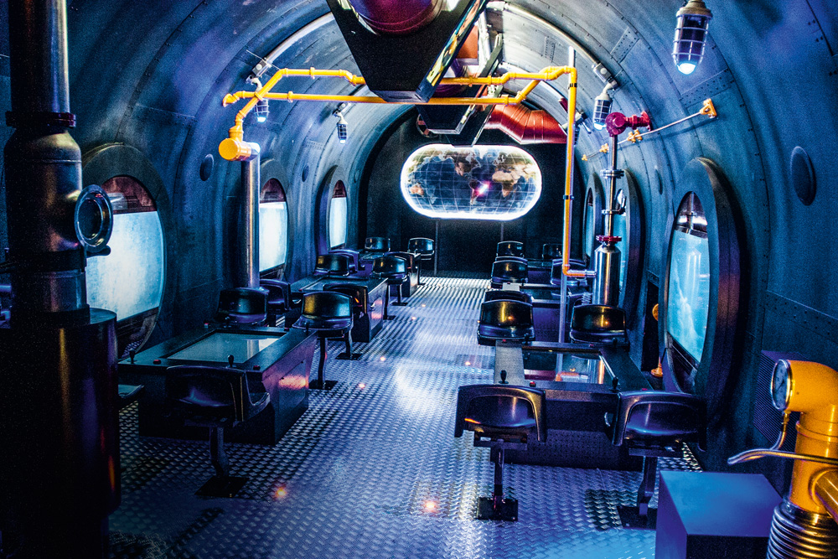
Partimos do entendimento que espaços não formais de ensino são todos e quaisquer espaços públicos ou privados, extramuros escolares, que possibilitam o desenvolvimento de práticas educativas e a construção de saberes.

Slide 3
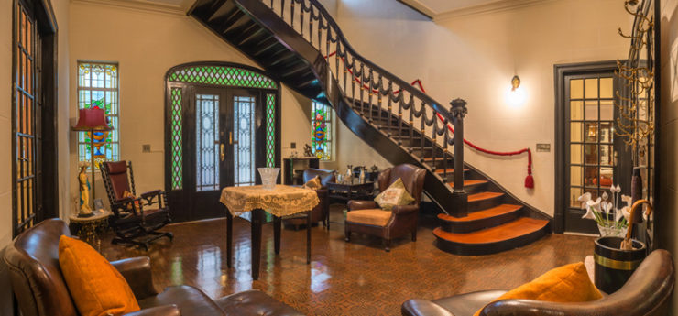
Exemplos
Espaços institucionalizados (museus, zoológicos, espaços culturais, arquivos públicos, bibliotecas, teatros, cinemas, igrejas etc)

Slide 4
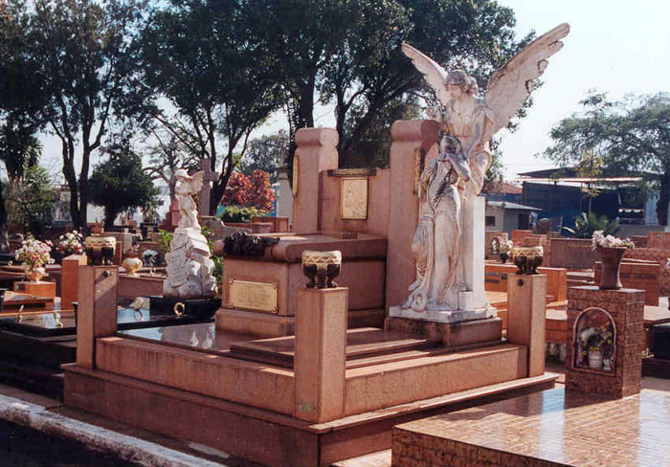
Espaços livres urbanos e rurais (praças, parques, zoológicos, cemitérios públicos etc)

Slide 5
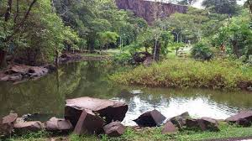
Para saber:
As idas aos espaços não formais são entendidas como uma iniciativa educacional que possui objetivos específicos e abordagem exploratória. Portanto, não se trata de mera visita, excursão, passeio ou entretenimento.

Slide 6
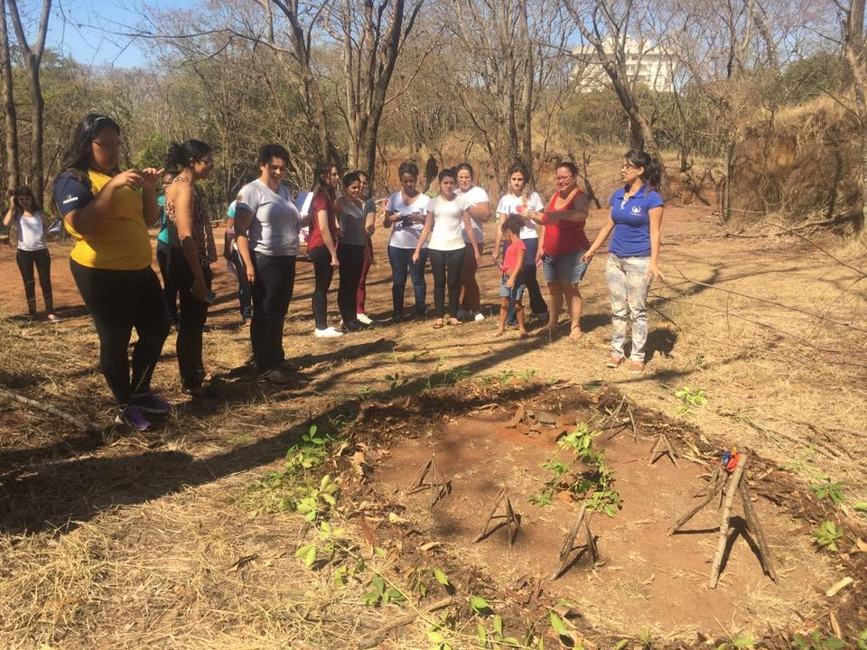
Promover ações educativas em espaços não formais de ensino envolve o estabelecimento de determinados objetivos e estratégias didáticas em sintonia com o planejamento docente e, preferencialmente, de modo interdisciplinar.

Slide 7
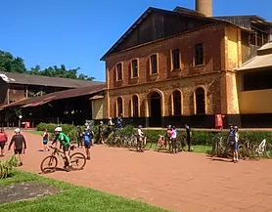
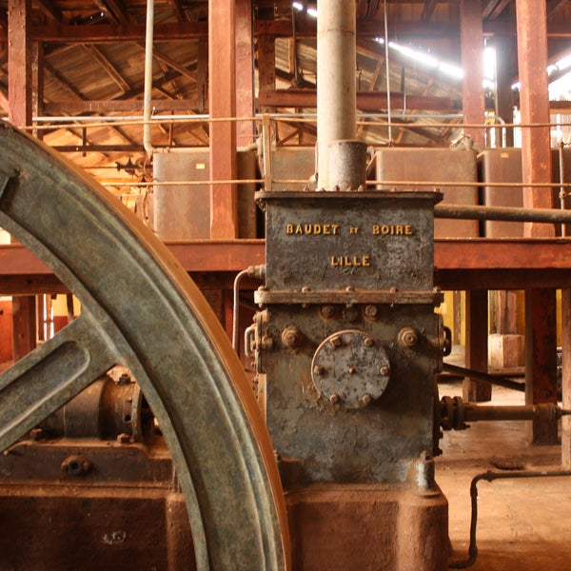
Importante: parcerias entre o sistema escolar e os espaços não formais.
São benéficas para os estudantes e professores, para os espaços e para a sociedade.
Ampliar os diálogos entre os envolvidos,
Estreitar laços de pertencimento e de identidade
Reforçar as preocupações voltadas à preservação do patrimônio material e imaterial.

Slide 8
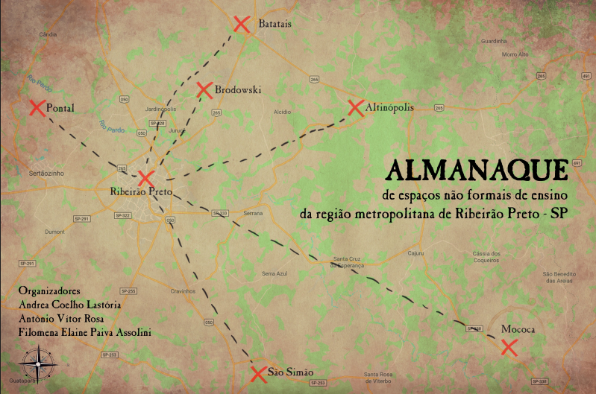
Convite: Almanaque de Espaços Não Formais da Região Metropolitana de Ribeirão Preto- SP

